Slide 1
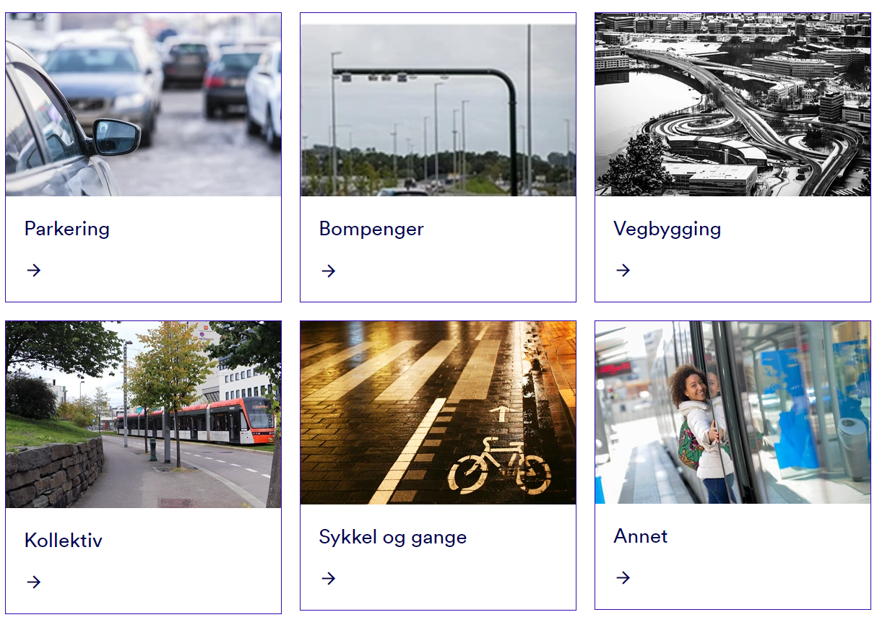
Bidrar byvekstavtalene til nullvekstmålet? Hvorfor (ikke)?
Forskerteam
Julie Runde Krogstad
Statsviter (Kristiansand)
Einar Leknes Planlegger/Dr.ing. (Stavanger)
Stian B. Bayer Økonom (Bergen)
BÆREKRAFTIG MOBILITET
Byenes transport politikk. Effekter av bomringers, parkeringsrestriksjoner og infrastrukturinvesteringer til offentlig transport og sykkelveger på reisevanene
Raymond Pritchard Ingeniør (PhD) (Stavanger)
Daniela Müller-Eie Planner (PhD)(Stavanger)
Helga Birgit Bjørnarå
Statsviter (PhD) (Kristiansand)
Resultater fra komparative studier (2018 – 2023) av virkningene av tiltakene som iverksettes i regi av Bymiljøpakken på Nord-Jæren, Miljøpakken i Trondheim og Miljøløftet i Bergen https://bymobilitet.norceprosjekt.no/hjem

Slide 2
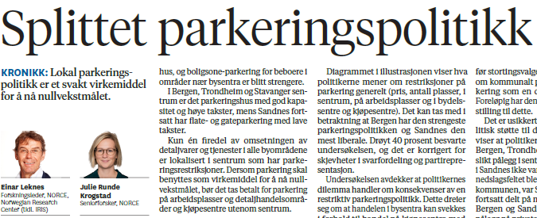
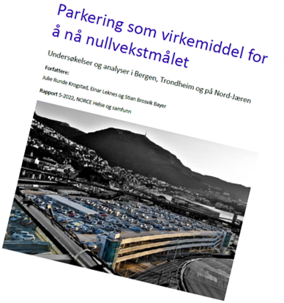
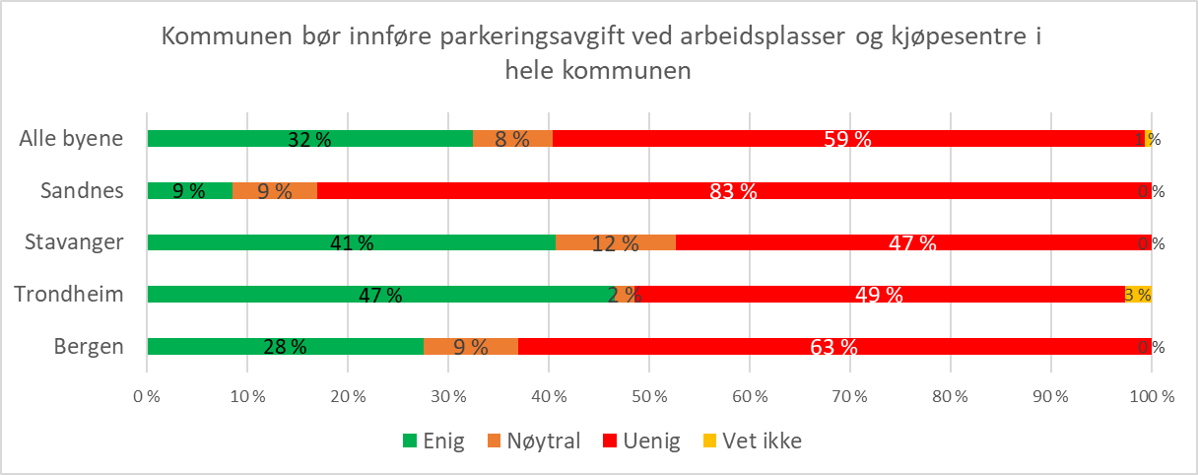
Parkering
Parkeringspolitikken omfatter kun Midtbyen – og 20% av arbeids-plassene - derfor begrenset som virkemiddel for nullvekstmålet
Lokalpolitisk uenighet om innføring av restriksjoner ved arbeidsplasser og kjøpesentra

Slide 3
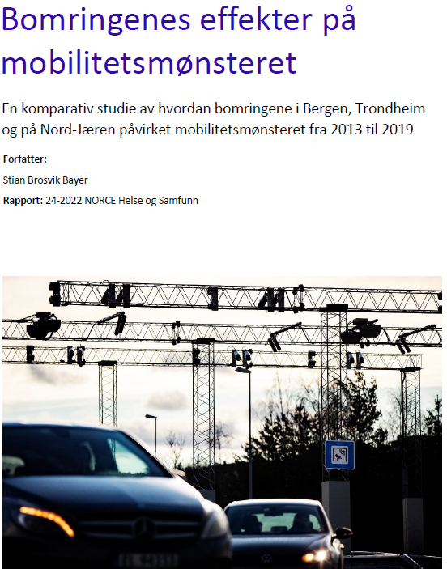
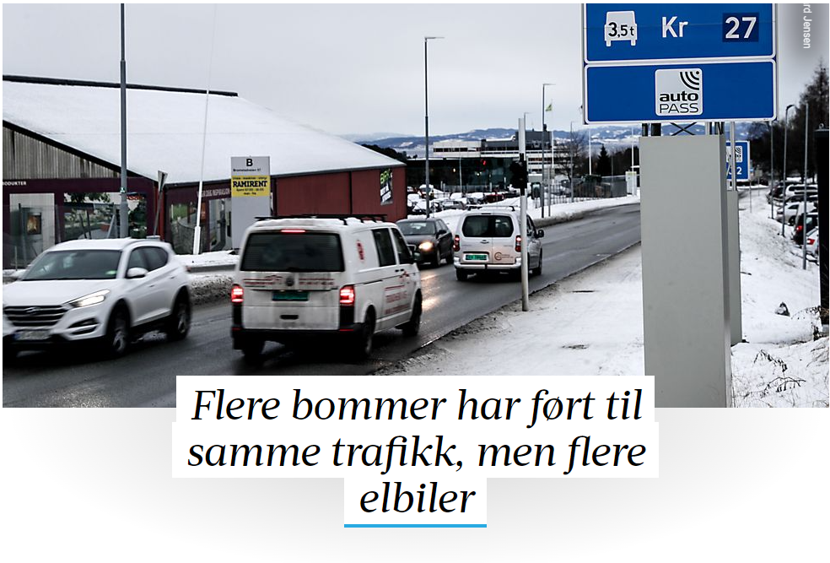
Bompenger
Bompengesystemene utviklet i byområdene etter 2010
Andelen bompengebelastede bilturer økte fra 30 % – 50 % i Bergen og på Nord-Jæren – og økt pris i Trondheim
Bompengene har hatt oppsiktsvekkende liten effekt på andel bilturer – kun substitusjon i sentrum
El-bil-subsidiepolitikken har underminert bompengepolitikken

Slide 4
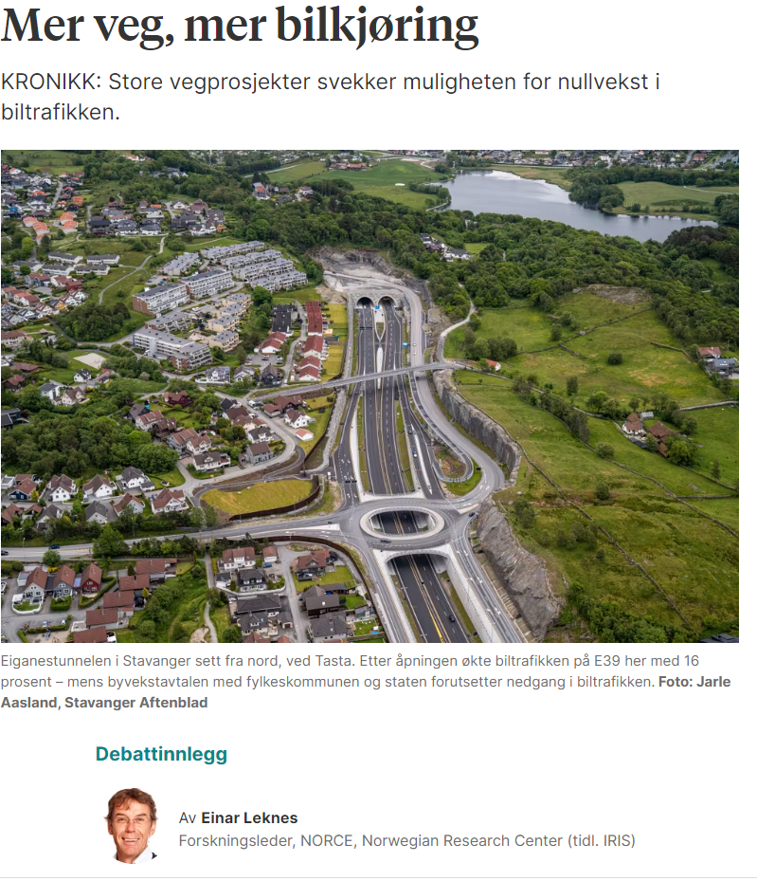
Vegbygging
Utvidelser til firefelts motorveger rundt og gjennom storbyene og undersjøiske veger til forstadskommunene forbedrer framkommeligheten,
Men bidrar og til økt biltrafikk
De fører ikke nødvendigvis til økt klimagassutslipp (ferge/kø)
De er imidlertid kontraproduktive visavis nullvekstmålet
Men høye bompenger kombinert med gode kollektivtilbud reduserer bilkjøring fra forstadskommuner betydelig

Slide 5
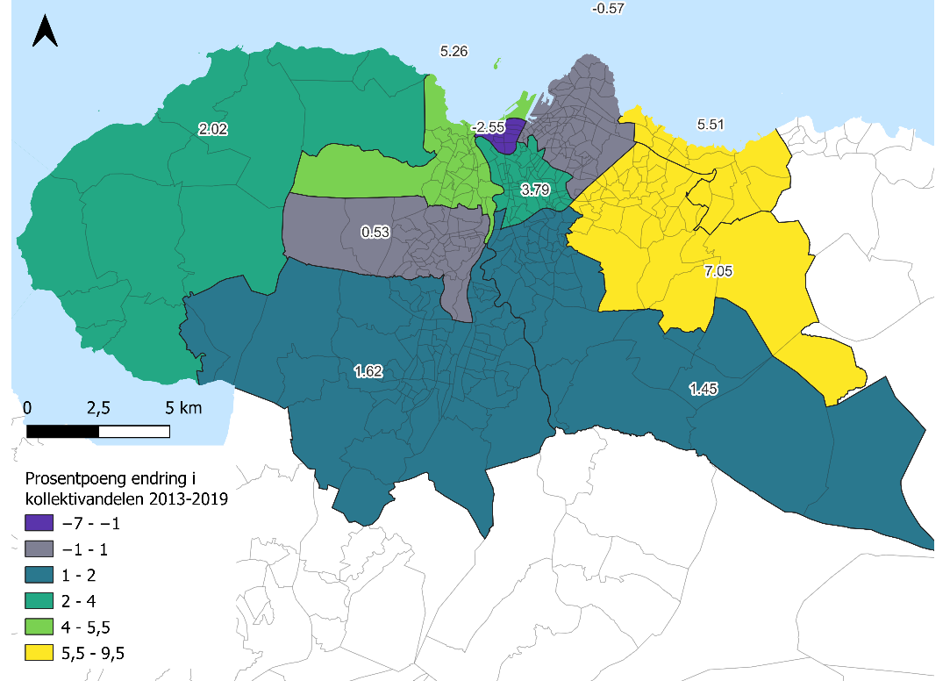
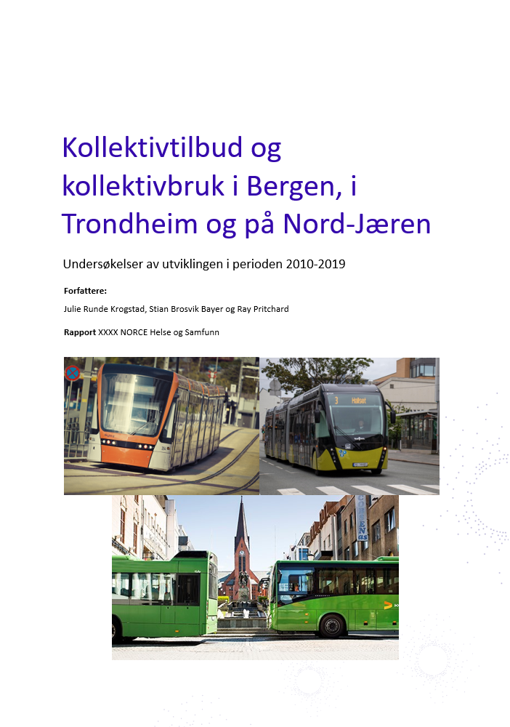
Kollektiv (utvikling 2010-2019)
Generelt har antallet påstigninger økt (ruteproduksjonsøkning i parentes):
51% på Nord-Jæren (8%)
71% i Trondheim (9%)
98% i Bergen (43%)
Metrobussens effekt: ikke fullt realisert i form av passasjerøkninger innen Covid19 inntraff
Kundetilfredshet for AtB gikk ned 80-75 poeng
RVU kollektivandel økning:
11 -> 13% i Trondheim
15 -> 18% i Bergen
7 -> 9% på Nord-Jæren
Ikke fullt billettsamarbeid mellom AtB og SJ Nord, men forbedring etter forenkling av sonekart
Lade/Strindheim
Midtbyen
Øya/Moholt
Ranheim
Ila/Sverresborg
Byneset
Byåsen
Charlottenlund
Risvollan
Heimdal
Notes:
Befolkningsøkningen i perioden 2010-2019 var på mellom 13 og 14% for alle tre byområder. Effekten av rutestrukturendringer og produksjonsøkninger synes oftest ett år etter endringene fant sted (noe som hadde vært august 2020 for Trondheim).
I tillegg kom det APC tellere (ny målemetode) i 2019 samtidig med kontraktsendringen med Metrobuss.
Usikkert om kundetilfredshet måler det samme. Det var også sammenslåing mellom Nord og Sør Trøndelag i 2018 som muligens bidro til nedgangen.

Slide 6
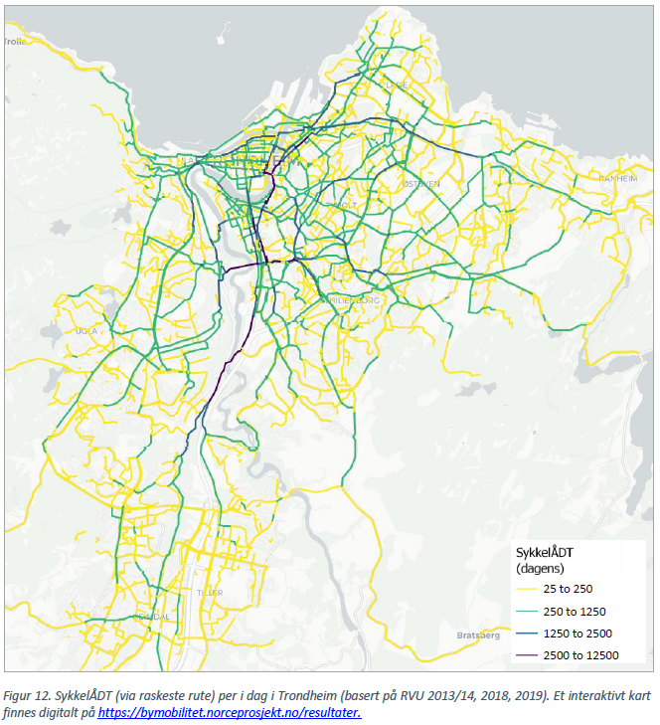
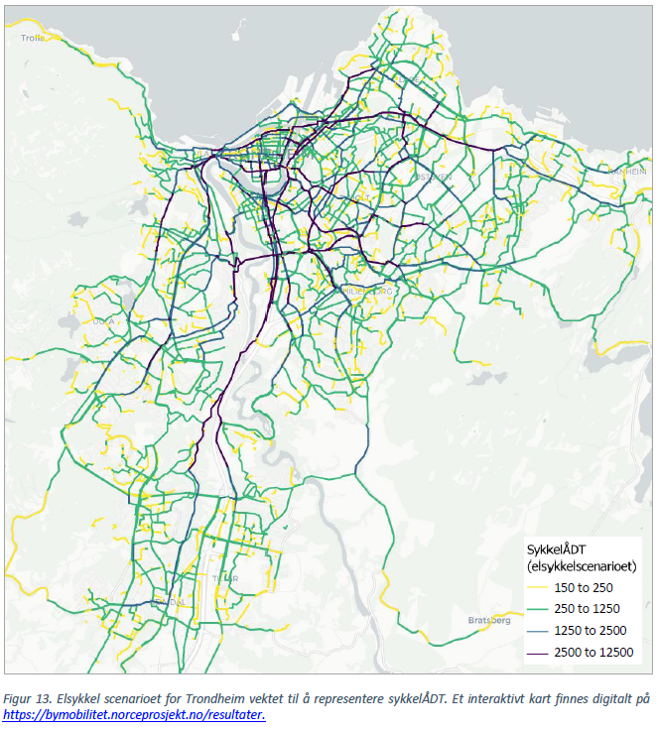
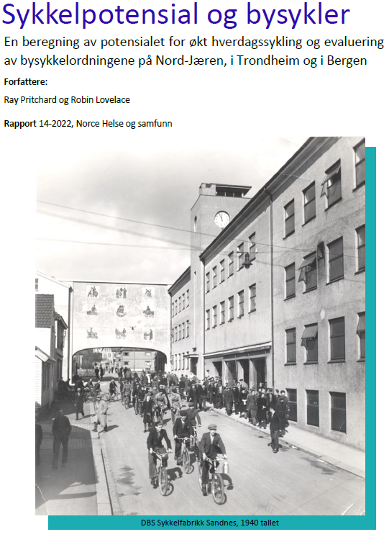
Potensial for 3-dobling av antall sykkelturer i Trondheim
Sykkelekspressveger gir økt sykling, og høy nettonytte/kr pga helseeffekter
Realisering av potensial avhengig av sykkeltilrettelegging og bilrestriksjoner

Slide 7
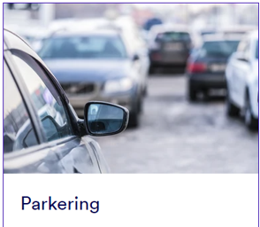
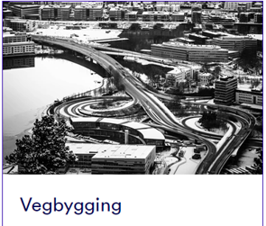
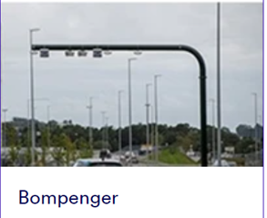
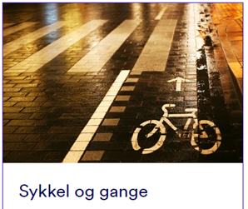
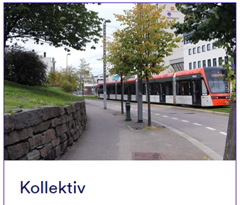
Virker tiltakene mht. nullvekstmål?
Viktig for sentrum
Begrenset nedslagsfelt
Politisk kontroversielt
Øker privatbilkjøring
Begrenset virkning
Overgang fra bil til el-bil
Stort potensiale for økt sykling
Krever tiltak
Store økninger i påstigninger, lavere med kollektivandel
Oppsving i kollektivandel = omtrent nedgang i bilandel
Finnes det flere lyspunkter?

Slide 8
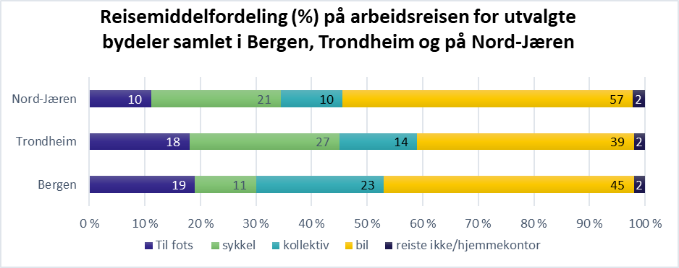
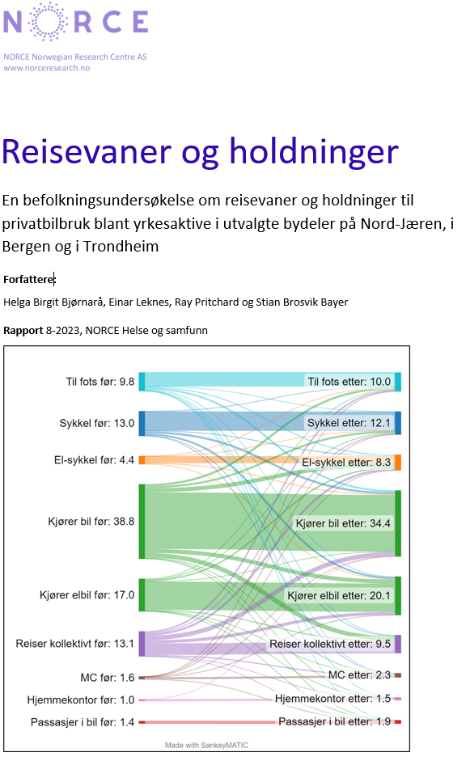
Dagens reisevaner for arbeidsreiser
Notes:
Sammenligningen viser at Bergen og Trondheim har nesten dobbelt så høy andel (hhv. 19 og 18 prosent) som går til jobb som Nord-Jæren (10 prosent).
Andelen som sykler til jobb er størst i Trondheim (27 prosent) og lavest i Bergen (11 prosent), mens andelen på Nord-Jæren ligger mellom disse (21 prosent).
Andelen som reiser kollektivt er desidert høyest i Bergen (23 prosent), mens andelen i Trondheim er 14 prosent og andelen på Nord-Jæren 10 prosent.
Andelen som reiser med bil/mc til jobb er høyest på Nord-Jæren (57 prosent), Bergen har 45 prosent bilandel, mens Trondheim har lavest andel med 39 prosent.

Slide 9
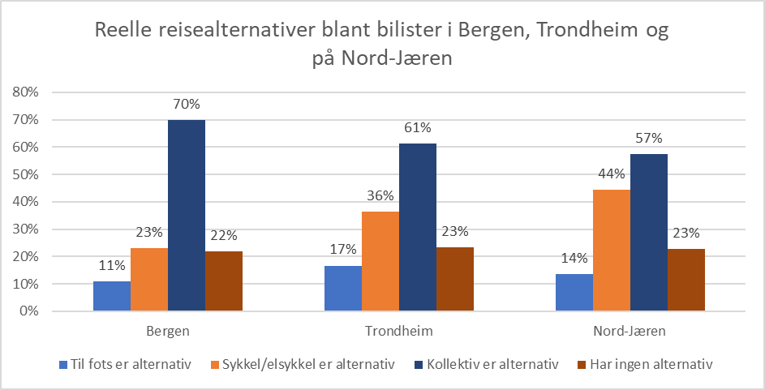
¾ av bilistene har reelle reisealternativer
Notes:
Dersom vi kun ser på bilistene er det vel 20 prosent som oppgir at de ikke har alternativer.
Det er mellom 57 og 70 prosent som oppgir at kollektiv er et reelt alternativ og fra 23 til 44 prosent som oppgir at sykkel/el-sykkel er et reelt alternativ.
Det er store forskjeller mellom byområdene, særlig når det gjelder andel som oppgir sykkel/el-sykkel som reelt alternativ.

Slide 10
Forklaring på høyere bilandel på Nord-Jæren:
På Nord-Jæren velger flere bil framfor kollektiv enn i Trondheim og Bergen ved like tidsforskjeller bil/kollektiv
Mulig årsak: På Nord-Jæren er det ikke rushtidsavgift, inntektene er høyere og bilholdet er høyere

Slide 11
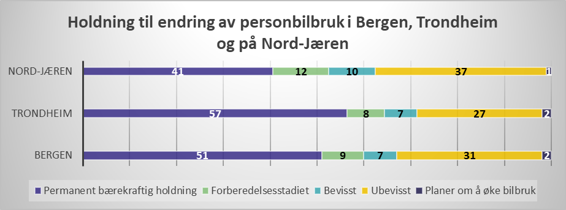
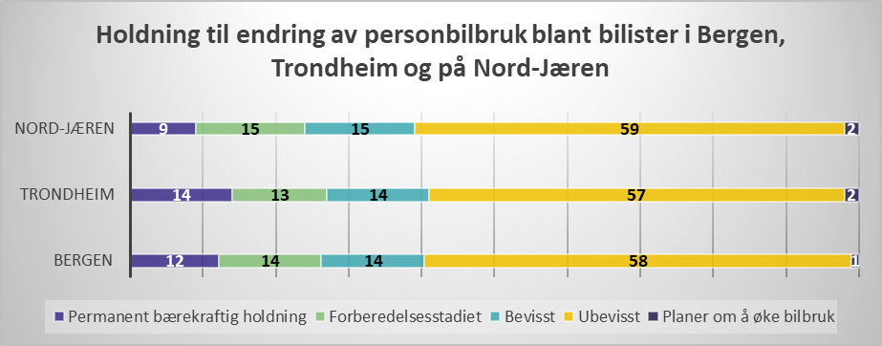
Holdninger til endring av personbilbruk
For hele utvalget
Andelen med «permanent bærekraftig holdning» til redusert bilbruk er størst i Trondheim
Andelen «Ubevisst» er høyest på Nord-Jæren, hvor vi også finner den høyeste andelen bilister.
For bilistene
Like holdninger blant de som vanligvis benytter bil til arbeid
27–30% av de som benytter bil, vil gjerne endre reisemåte.

Slide 12
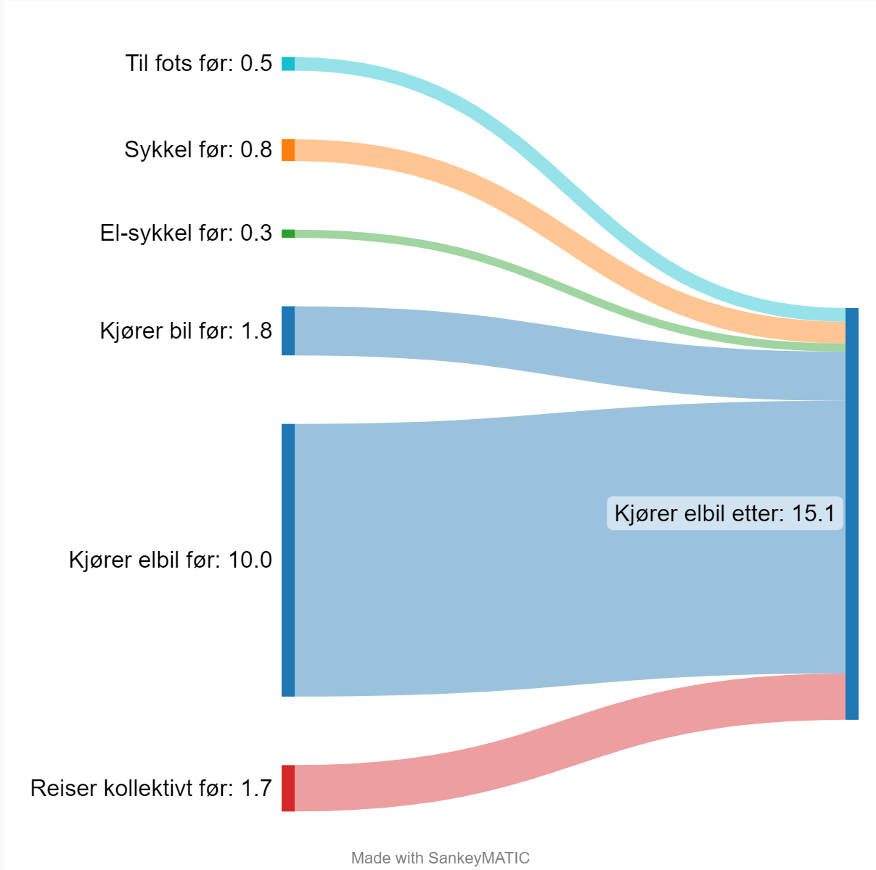
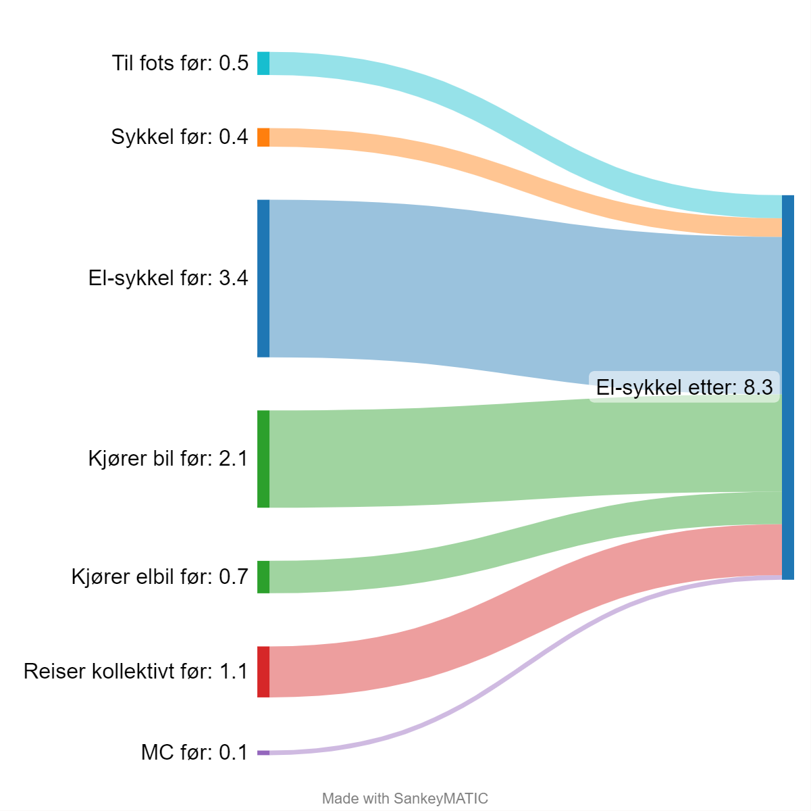
Endringer fra 2018- 2022 i Trondheim
Hvor kommer El-billISTENE FRA?
Hvor kommer El-syklistene fra?

Slide 13
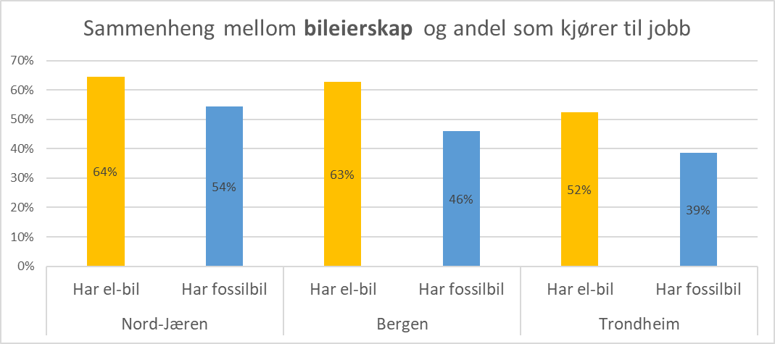
Ny forklaring: El-bileierskap
 | Har ikke bil | Har fossilbil | Har el-bil | Har fossil- og el-bil
Nord-Jæren | 8% | 56% | 25% | 11%
Bergen | 21% | 41% | 28% | 9%
Trondheim | 15% | 53% | 23% | 9%
EL-BIL-EIERNE:
El-bileiere benytter bil i større grad (10-17%-poeng) enn fossilbileiere til arbeidsreiser.
Holdninger:
El-bileiere er mindre opptatt av å redusere bilbruk enn fossilbileiere

Slide 14
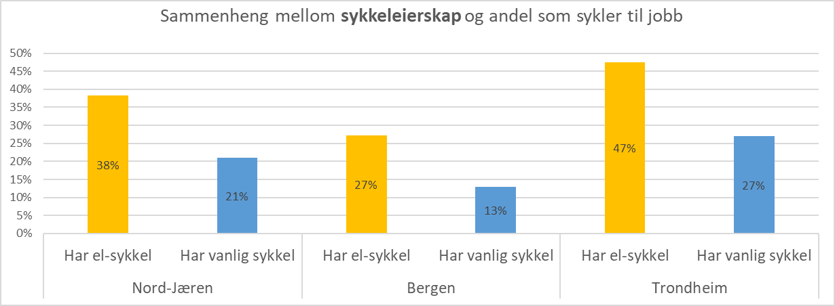
Ny forklaring: El-sykkeleierskap
 | Har ikke sykkel | Har vanlig sykkel | Har elsykkel | Har vanlig og elsykkel
Nord-Jæren | 25% | 51% | 14% | 10%
Bergen | 42% | 46% | 8% | 5%
Trondheim | 23% | 58% | 11% | 8%
EL-SYKKEL-EIERSKAP:
øker andel syklende:
17 %-poeng på Nord-Jæren
14 %-poeng i Bergen
20 %-poeng i Trondheim
reduserer andel bilister:
9 %-poeng på Nord-Jæren
5 %-poeng i Bergen
6 %-poeng i Trondheim
Holdninger:
El-syklister er mer opptatt av å redusere bilbruk enn vanlige syklister

Slide 15
konklusjoner
Den nasjonale el-bilpolitikken har underminert byområdenes bompengepolitikk.
Parkeringspolitikken har sålangt begrenset nedslagsfelt
Kollektivtrafikken har potensiale og blir stadig mer konkurransedyktig
Nye vegprosjekter forbedrer bilens framkommelighet
Muligheter for å nærme seg Nullvekstmålet:
Utgangspunkt: 27% av bilistene på Trondheim ønsker å redusere bilbruken
Tilrettelegg for El-syklister:
Stadig forbedring av sykkelinfrastruktur
Momsfritak ved kjøp av El-sykkel
Støtte til el-sykkelkjøp / el-sykkel-leie
Kr 2,5 (0,25 €) pr km ved sykling til jobb (som i Belgia)
Innfør like restriktive virkemidler (parkering og bompenger) for El-biler som for fossilbiler

